Slide 1

数据库原理（2022-2023）
宋安平
上海大学计算机学院
apsong@shu.edu.cn
第6-8周
GGG

Slide 2
第3章 关系运算
关系数据模型
关系代数
关系演算
查询优化

Slide 3
第一节 关系数据模型
关系数据模型的定义
关键码和表之间的关系
关系模式、关系子模式和存储模式
关系模式的完整性规则
关系模式的形式定义

Slide 4
一、关系数据模型的定义
关系操作是集合操作。 操作的对象是集合， 操作的结果也是集合。 因此， 关系操作的基础是集合代数。
定义1
  域（Domain）是值的集合。即域是属性的取值范围

Slide 5
一、关系数据模型的定义
定义2：关系的定义
①用集合论的观点定义关系：关系是一个元数为 K 的元组的集合。 即这个关系中有若干个元组，每个元组有K个属性值。 把关系看成一个集合，集合中的元素是元组。
②用值域的观点定义关系：关系是属性值域笛卡儿积的一个子集。

Slide 6
一、关系数据模型的定义
定义3 关系的性质
1、列具有相同的性质，不同的列可有相同的域，
2、任意两个元组不能相同，元组的次序可交换；
3、每个属性值(分量)都是不可分的数据项 (即属性值为最小单位).

Slide 7
二、关键码和表之间的关系
超键
  在关系中能惟一标识元组的属性集称为关系模型的超键。
候选键
  不含有多余属性的超键称为候选键。
主键
  用户选作元组标识的一个候选键称为主键。
外键
  该属性不是本关系的主键，正好是另外一个关系的主键，则该属性称为本关系的外键。

Slide 8
三、关系模式、关系子模式和存储模式
三级体系结构
关系模式实际上是记录类型
关系子模式是关系模式的逻辑子集
存储模式是文件结构的描述

Slide 9
四、关系模式的完整性规则
关系模型的三类完整性规则
  实体完整性规则：实体主键属性值不能为空。
  参照完整性规则：不引用不存在的实体。外键值或为空，或为参照关系中的某个主键值。
  用户定义的完整性规则：由用户的应用环境决定。

Slide 10
五、关系模式的形式定义
关系模型有三部分组成：
  数据结构：关系。
  数据操作：关系代数和关系演算。
  完整性规则：三类。

Slide 11
第二节 关系代数
关系查询语言和关系运算
关系代数的五个基本运算
关系代数的组合操作
关系代数表达式
扩充的关系代数操作

Slide 12
一、关系查询语言和关系运算
关系数据库语言由查询语句（描述用户的检索操作）和更新语句（描述用户的插入、修改和删除等操作）两大类组成。
关系代数是通过对关系的运算来表达查询的。 它的运算对象是关系，运算结果也是关系。
关系运算理论分为关系代数和关系演算两种。
关系查询语言分为：
  关系代数语言：以集合操作为基础；
  关系演算语言：以谓词演算为基础； 元组关系演算语言和域关系演算语言；
  基于关系代数和关系演算语言双重特点的语言： SQL

Slide 13
二、关系代数的五个基本运算
关系代数是由一组以关系作为运算对象的特定的运算符组成，常用的运算为九种：并、交、差、笛卡尔积、联接、自然联接、投影、选择、除运算等，其中五种为基本运算：并、差、笛卡尔积、投影、选择运算。
关系代数的五种基本运算
设有两个关系R和S具有相同的关系模式。
1、并（∪）
  R∪S≡{t∣t∈R∨t∈S},t为元组变量，R和S结构相同。
  其含义为： 任取元组t,当且仅当t属于R或t属于S时,t属于R∪S。 R∪S是一个n目关系。

Slide 14
二、关系代数的五个基本运算
2、差（-）
  R-S≡{t∣t∈R∧t∉S},t为元组变量，R和S结构相同。
  其含义为： 当且仅当t属于R并且不属于S时,t属于R-S。 R-S也是一个n目关系。

Slide 15
二、关系代数的五个基本运算
3、笛卡尔积（Χ）
  设关系R和关系S的元数分别为r和s。定义R和S的笛卡儿积R×S是一个（r+s）元的元组集合，每个元组的前r个分量（属性值）来自R的一个元组，后s个分量是S的一个元组，记为R×S。
  RΧS≡{t∣t=〈t^{r},t^{s}〉∧t^{r}∈R∧t^{s}∈S}
  设R为n目关系,S为m目关系, t_{r} t_{s}表示由两个元组t_{r}和t_{s}前后有序连接而成的一个元组。
  任取元组t_{r}和t_{s},当且仅当t_{r}属于R且t_{s}属于S时,t_{r}和t_{s}的有序连接即为R×S的一个元组。

Slide 16
二、关系代数的五个基本运算
4、投影(Π)
  对一个关系进行垂直分割,消去某些列，并重新安排列的顺序,再删去重复元组。
  Π_{i1},…,_{im}(R)≡{t∣t=〈t_{i1},…,t_{im}〉∧〈t₁,…,t_{k}〉∈R}
  从R中逐次取出一个元组,首先,去掉不在<属性名表>上的诸属性值,接着,按<属性名表>的次序重新排列剩下各分量后,作为一个新元组送入投影结果（但若投影结果关系中已有此元组,则必须舍弃之）。

Slide 17
二、关系代数的五个基本运算
5、选择(σ)
  根据某些条件对关系做水平分割,选择符合条件的元组。
  σ_{F}(R) ≡{t∣t∈R∧F(t)∈true},F是由逻辑运算符和比较运算符连接运算对象构成的表达式。
  选择运算是在一个关系中,选取符合某给定条件的全体元组,生成的新关系。

Slide 18
三、关系代数的组合操作
交
  设关系R和关系S具有相同的元数n（即两个关系都有n个属性），而且相应的属性取自同一个域。关系R和S的交记为R∩S，结果仍为n元的关系。由即属于R又属于S的元组组成。形式定义如下：
  R∩S≡{t︱t∈R∧t∈S}
  t是元组变量，R和S的元数相同。
  关系的交可以由关系的差来表示
  R∩S≡R-(R-S) 或R∩S≡S-(S-R)

Slide 19
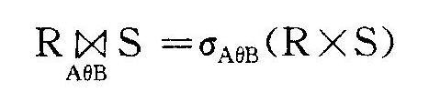
三、关系代数的组合操作
联接
  联接操作是笛卡儿积、选择操作的组合。
  其中A是R的属性，B是S的属性。
  如果θ为等号“=”，那么这个联结操作称为等值连接。

Slide 20
三、关系代数的组合操作
自然联接
  将关系R和S中公共属性组满足对应分量相等的元组联接起来， 并且要在结果中把重复的属性去掉。
  R⋈S≡Π_{去掉S中公共属性}（σ_{公共属性上值相等}（RΧS））

Slide 21
三、关系代数的组合操作
除
  设关系R和S的元数分别为:r、s（r>s>0），
  R÷S: 是一个（r-s）元的元组的集合，
  是满足下列条件的最大关系：
  其中每个元组t与S中每个元组u组成的
  新元组<t,u>必在关系R中。

Slide 22
R
S
A | B | C | D
a1 | b1 | c1 | d1
a1 | b1 | c3 | d3
a2 | b2 | c2 | d2
a3 | b3 | c1 | d1
a4 | b4 | c4 | d4
a3 | b3 | c3 | d3
C | D
c1 | d1
c3 | d3
求R÷S

Slide 23
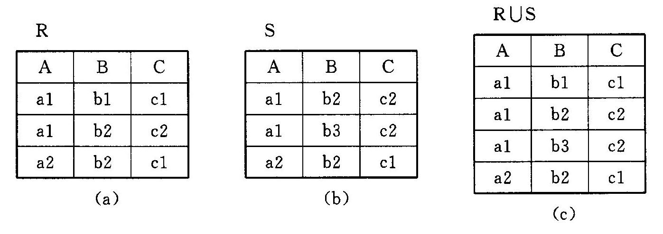

Slide 24
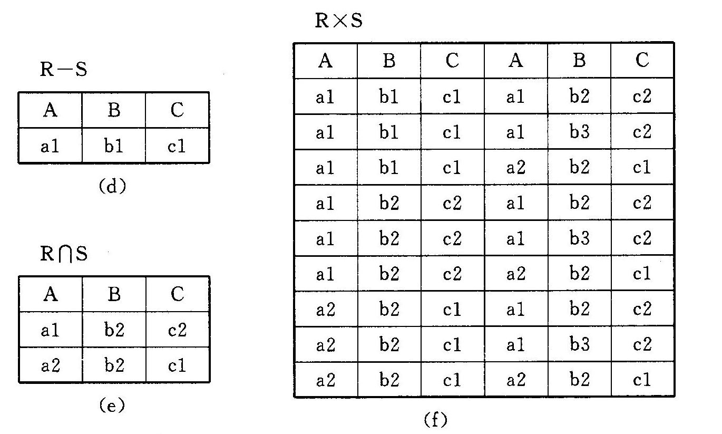

Slide 25
四、关系代数表达式
已知关系模式
S（Sno，SName，Age，Sex），
C（Cno，CName，Tname），
SC（Sno，Cno，Grade）
例1 求选修C2课程的学生号码。
Π_{sno}σ_{cno=‘c2’}(SC)
例2 求学生姓名为许君所读课程的课程号。
Π_{cno}σ_{sname=‘许君’}(S ⋈ SC)

Slide 26
四、关系代数表达式
例3 求选修刘敏老师所授课程的学生姓名。
Π_{sname}σ_{tname=‘刘敏’}(S ⋈ SC ⋈ C)
例4 求不选修微积分课程的学生号码。
Π_{sno}(S) -Π_{sno}σ_{cname=‘微积分’}(SC ⋈ C)
例5 求选修课程号为C2或C4的学生号码。
Π_{sno}σ_{cno=‘c2’}∨ _{cno=‘c4’}(SC)

Slide 27
四、关系代数表达式
例6 求选修课程号为C2和C4的学生号码。
Π₁σ_{2=‘c2’} ∧ _{5=‘c4’} ∧ 1=4(SC×SC)
例7 求选修全部课程的学生号码和姓名。
Π_{sno,sname}(Π_{sno,cno}(SC) ÷ Π_{cno}(C) ⋈ S)
例8 求选修学号为S3的学生所修全部课程的学生号码。
Π_{sno,cno}(SC) ÷ Π_{cno} σ_{sno=‘s3’} (SC)

Slide 28
五、扩充的关系代数操作
外联接 （左外联接、右外联接）
  在R和S做自然联接时，把原该舍弃的元组也保留在新关系中，同时在这些元组新增加的属性上填上空值（null），这种操作称为“外联接”操作，用符号R S表示。

Slide 29
五、扩充的关系代数操作
1、如果R和S做自然联接时，把R中原该舍弃的元组放到新关系中，那么这种操作称为“左外联接”操作，
用符号: R S表示。
2、如果R和S做自然联接时，把S中原该舍弃的元组
放到新关系中，那么这种操作称为“右外联接”操作，
用符号: R S表示。

Slide 30
A
B
C
B
C
D
A
B
C
D
b
c
d
a
b
c
d
a
b
c
b
c
e
a
b
c
e
b
b
f
c
a
d
b
a
d
b
c
a
d
b
b
f
null
e
f
g
null
e
f
g
关系R
关系S
A
B
C
D
A
B
C
D
a
b
c
d
a
b
c
d
a
b
c
e
a
b
c
e
c
a
d
b
c
a
d
b
b
b
f
null
null
e
f
g

Slide 31
五、扩充的关系代数操作
外部并
  如果R和S的关系模式不同，构成的新关系属性有R和S的所有属性组成（公共属性只取一次），新关系的元组由属于R或属于S的元组构成，同时元组在新增加的属性上填上空值。
A
B
C
D
a
b
c
null
b
b
f
null
c
a
d
null
null
b
c
d
null
b
c
e
null
a
d
b
null
e
f
g

Slide 32
五、扩充的关系代数操作
半联接
  关系R和S的半联接操作记为R ⋉ S:
  R和S的自然联接在关系R的属性集上的投影
  即： R ⋉ S ≡ π_{R}（R ⋈ S）

Slide 33
A
B
C
B
C
D
A
B
C
D
A
B
C
B
C
D
a
b
c
b
c
d
a
b
c
d
a
b
c
b
c
d
d
b
c
b
c
e
a
b
c
e
d
b
c
b
c
e
b
b
f
a
d
b
d
b
c
d
c
a
d
a
d
b
c
a
d
d
b
c
e
关系S
R ⋉ S
S ⋉ R
c
a
d
b
关系R
R ⋈ S

Slide 34
第三节 关系演算
元组关系演算
域关系演算
关系运算的安全性和等价性

Slide 35
一、元组关系演算
元组表达形式{ t∣P（t） }，t为元组变量，P（t）是由原子公式和运算符组成的。表示满足公式P的所有元组t的集合。
P(t)的最基本的形式称为原子公式。P(t)也可以是由原子公式和运算符组成的复合公式。
一、原子公式有三类：
  (1) R（t）,R为关系名,意为t是R中的一个元组。t|R（t）｝意为,任取t,只要t是R中的一个元组,t就是结果中的一个元组。 ｛t|R（t）｝即表示关系R。

Slide 36
一、元组关系演算
  (2) t［i］θu［j］。
  t和u都是元组变量,θ是比较比较符。 公式表示t 的第i个分量和u的第j个分量满足比较关系θ,则t为结果关系中的元组。
  如｛t|R（t）∧t［5］>t［3］｝,意为： 对于R中的任一元组,当且仅当其第5列属性值大于第3列属性值时,它就是结果关系的一员。
  (3) t［i］θC或Cθt［i］,C为常数。 表示t的第i个分量与常数C之间满足θ比较符时,t为结果关系中的元组。 如｛t|R（t）∧t［7］=‘01’｝,意为： 对R中的元组,当且仅当其第7列属性值为‘01’时,它就是结果关系中的一个元组。

Slide 37
一、元组关系演算
二、公式的完整定义
在一个公式中，如果一个元组变量的前面没有存在量词∃或全称量词∀的符号定义，称之为自由元组变量，否则称为约束元组变量。
原子公式的完整定义如下：
  (1) 单个原子公式是公式。
  (2) 若P₁和P₂是公式,则P₁∧P₂、 P₁∨P₂、┒P₁也是公式。
  (3) 若φ是公式,则∃（t_{i}）φ也是公式。其中,i=1,2,…,k。
  (4) 若φ是公式,则∀（t_{i}）φ也是公式。其中,i=1,2,…,k。

Slide 38
一、元组关系演算
例：设有关系R、S、W见黑板图所示:
求出下列运算结果:
R1={t∣R(t)∧R(t)>=4}
R2={t∣R(t)∧S(t)}
R3={t∣(∃u)(R(t)∧W(u) ∧t[3]<u[1])}
R4={t∣(∃u)(∃v)(R(u)∧W(v) ∧u[2]=f∧t[1]=u[3] ∧t[2]=u[2] ∧t[3]=u[1] ∧t[4]=v[2])}

Slide 39
一、元组关系演算
用元组关系演算表达式来表示关系代数的五种基本运算：
并R∪S={ t∣R（t）∨S（t）}
差R-S={ t∣R（t）∧┓S（t）}
笛卡尔积RΧS={t∣（∃u）(∃v)(R(u) ∧S(v) ∧t[1]=u[1] ∧…∧t[n]=u[n] ∧t[n+1]=v[1] ∧…∧t[n+m]=v[m])}
投影Π_{i1},…,_{ik}(R)={t∣（ ∃u）(R(u) ∧t[1]=u[i1] ∧…∧t[k]=u[ik])}
选择σ_{F}(R) ={t∣R(t)∧F’ }

Slide 40
元组关系代数表达式
已知关系模式
S（Sno，SName，Age，Sex），
C（Cno，CName，Tname），
SC（Sno，Cno，Grade）
例1 求选修C2课程的学生号码。
例2 求学生姓名为许君所读课程的课程号。
例3 求选修刘老师所授课程的学生姓名。
例4 求不选修高等数学课程的学生号码。
{t∣(∃u)(∀v)(S(u)∧C(v) ∧v[2]=‘高等数学’ =>(┓∃w)(SC(w)∧w[1]=u[1] ∧w[2]=v[1] ∧t[1]=u[1]))}

Slide 41
四、关系代数表达式
例5 求选修课程号为C2或C4的学生号码。
例6 求选修课程号为C2和C4的学生号码。
例7 求选修全部课程的学生号码和姓名。
例8 求选修学号为S3的学生所修课程的学生号码。

Slide 42
二、域关系演算
域表达形式{ t₁…t_{k}∣P（ t₁…t_{k}） }，t₁…t_{k}为域变量，P（t₁…t_{k}）是由原子公式和运算符组成的。
  ①原子公式有下列两种形式：
  i．R（t1…tk）：R是K元关系，每个ti是域变量或常量。
  ii．xθy,其中x,y是域变量或常量，但至少有一个是域变量，θ是算术比较运算符。
  ②域关系演算的公式中也可使用∧、∨、¬ 和=>等逻辑运算符也可用(∃x)和（∀x）形成新的公式，但变量x是域变量，不是元组变量。
  自由域变量、约束域变量等概念和元组演算中一样。

Slide 43
二、域关系演算
设有关系R、S、W见黑板图所示:
求出下列运算结果:
R1={XYZ∣R(XYZ)∧Z<8∧X=d}
R2={ XYZ∣R(XYZ)∨S(XYZ)∧X≠c∧Y≠cd}
R3={YVX∣(∃Z)(∃U)(R(XYZ)∧W(UV) ∧Z<U)}

Slide 44
二、域关系演算
用域关系演算表达式来表示关系代数的五种基本运算：
并R∪S={ t₁,…,t_{k}∣R（t₁,…,t_{k}）∨S（t₁,…,t_{k}）}
差R-S={ t₁,…,t_{k}∣R（t₁,…,t_{k}）∧┓S（t₁,…,t_{k}）}
笛卡尔积RΧS={ t₁,…,t_{n} ,…,t_{n+m}∣（ ∃u₁…u_{n}）(∃v₁…v_{m})(R(u₁…u_{n}) ∧S(v₁…v_{m}) ∧t₁=u₁∧… ∧t_{n}=u_{n}∧t_{n+1}=v₁ ∧…∧t_{n+m}=v_{m})}
投影Π_{i1},…,_{ik}(R)={ t₁,…,t_{k}∣（ ∃u₁…u_{n}）(R(u₁…u_{n}) ∧t₁=u_{i1} ∧…∧t_{k}=u_{ik})}
选择σ_{F}(R) ={t₁,…,t_{k}∣R(t₁,…,t_{k})∧F’ }

Slide 45
三、关系运算的安全性和等价性
关系运算的安全性：
  {t|¬R(t)} 无限关系
  验证 (∀u)(w(u))为真或（∃u）(w(u))为假 无穷验证
  在数据库技术中，不产生无限关系和无穷验证的运算称为安全运算，相应的表达式称为安全表达式，所采取的措施称为安全约束。

Slide 46
三、关系运算的安全性和等价性
关系运算的等价性：
  并、交、笛卡尔积、投影、选择运算是关系代数最基本的运算，构成了关系代数运算的最小完备集。在这基础上，关系代数、安全的元组关系演算、安全的域关系演算在关系的表达和操作能力上是完全等价的。它们典型的代表是ISBL语言、QUEL语言、QBE语言。
  SQL语言是介于关系代数和关系演算之间的一种关系查询语言。

Slide 47
第四节 查询优化
关系代数表达式的优化问题
关系代数表达式的等价变换规则
优化的策略
关系代数表达式的优化算法

Slide 48
一、关系代数表达式的优化问题
在关系代数表达式中，由于操作次序的不同而执行效率差别很大，那么怎样的操作次序执行起来既省时间，又省空间，这就是优化问题。
优化：是为了提高查询速度所进行的予处理。
优化方法：基于关系代数表达式的优化方法。
举例说明：
关系模式S（Sno，SName，Age，Sex），
C（Cno，CName，Tname），
SC（Sno，Cno，Grade）

Slide 49
一、关系代数表达式的优化问题
查询学生姓名为CHEN的所选课程的成绩。
以下二种代数运算表达式是完全等价的。
T1：Π_{cno,grade}σ_{s.sno=sc.sno} ∧ _{sname=‘chen’} (S×SC)
T3: Π_{cno,grade}(σ_{sname=‘chen’}(S) ⋈ SC)
对于T1：计算SΧSC，把S的每个元组和SC的全部连接起来。设S的物理文件需B1块存储器， SC的物理文件需B2块存储器，主存中提供的运算缓冲空间最多能装m块，而B1，B2均大于m。
执行方法：将S的文件分成若干个m-1块，将第一个m-1块装入内存，并逐步SC文件的一块，使之与S的已装入的m-1块进行乘积运算；当SC文件的每块都装入一遍后，再往内存装入S文件的下一个m-1块，重复执行，直至计算完乘积的全部元组为止。

Slide 50
一、关系代数表达式的优化问题
其读块数目为： B1+（ B1/（ m-1 ））* B2
设B1=B2=1500， m=80，则所需读块总数目为30000，与读块时间相比，选择和投影等运算时间可忽略不计。如一秒种能读20块，完成T1运算需约25分钟。
对于T3：先对S文件作选择操作，读块数目为 B1，再与SC连接、投影运算。其读块数目为B1+B2=3000，完成T3运算需约2.5分钟。
总之,T1到T3,时间缩短了,而关系代数表达式的等价交换是这种优化的基础。

Slide 51
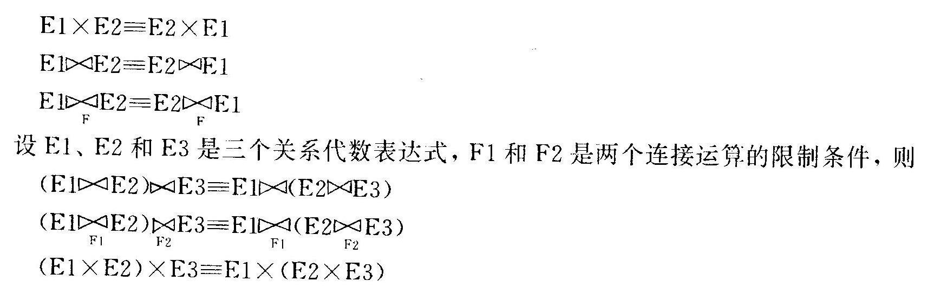
二、关系代数表达式的等价变换规则
如果两个关系代数表达式E1，E2中，相同的关系名用同一个关系取代后，其结果是相同的，则两个关系代数表达式E1，E2等价。等价变换规则见教材P59。
1、2． 连接和笛卡尔积的等价交换律、结合律
  设E1和E2是两个关系代数表达式,F是连接运算的条件,则

Slide 52
二、关系代数表达式的等价变换规则
3． 投影的串接等价规则
  设E是一个关系代数表达式,A1,A2,…,An是属性名,并且Bi∈{A1,A2,…,An}（i=1,2,…,n）,则
  ∏_{B1,B2,…,Bm}（∏_{A1,A2,…,An}（E））≡∏_{B1,B2,…,Bm}（E）
4． 选择的串接等价规则
  设E是一个关系代数表达式,F1和F2是两个选择条件,则
  σ_{F1}（σ_{F2}（E））≡σ_{F1∧F2}（E）
  本规则说明,选择条件可合并成一次处理。

Slide 53
二、关系代数表达式的等价变换规则
5． 选择和投影的交换等价规则
  设E为一个关系代数表达式,选择条件F只涉及属性A1,A2,…,An,
  则σ_{F}（∏_{A1,A2,…,An}（E））≡∏_{A1,A2,…,An}（σ_{F}（E））
  若上式中F还涉及不属于A1,A2,…,An的属性集B1,B2,…,Bm,则有
  ∏_{A1,A2,…,An}（σ_{F}（E））
  ≡∏_{A1,A2,…,An}（σ_{F}∏_{A1,A2,…,An,B1,B2,…,Bm}（E））

Slide 54
二、关系代数表达式的等价变换规则
6． 选择与笛卡尔积的交换等价规则
  设E1和E2是两个关系代数表达式,若条件F只涉及E1的属性,则有
  σ_{F}（E1×E2）≡σ_{F}（E1）×E2
  若有F=F1∧F2,并且F1只涉及E1中的属性,F2只涉及E2中的属性,则
  σ_{F}（E1×E2）≡σ_{F1}（E1）×σ_{F2}（E2）
  若F1只涉及E1中的属性,F2却涉及了E1和E2两者的属性,则有
  σ_{F}（E1×E2）≡σ_{F2}（σ_{F1}（E1）×E2）
  及早地执行选择操作是重要的操作规则。

Slide 55
三、优化的策略
任何策略都不能保证在所有情况下都能得到最好的方案。 但下面这些原则一般都是有效的。
(1) 尽可能早地执行选择操作。
  在查询优化中,这是最重要、 最基本的一条。 选择运算不仅能使中间结果显著变小,而且可使执行时间成数量级地减少。
(2) 在一些使用频率较高的属性上,建立索引或分类排序,这可大大提高存取效率。
  例如,对两个表进行自然连接操作,则可先对两表建立有关索引,然后,只要对两表进行一遍扫描即可完成自然连接操作。 用时当然较少。

Slide 56
三、优化的策略
(3) 同一关系的投影运算和选择运算同时进行。
  这样做,可避免重复扫描关系,从而达到缩短时间的目的。
(4) 把选择同选择前面的笛卡尔积结合起来成为一个连接运算。
  而连接运算比同样关系上的笛卡尔积要省很多时间。
(5) 把投影运算同其前后的双目运算结合起来进行,以免重复扫描文件。
(6) 找出公共子表达式,并把运算结果存于外存。 需要时,再从外存读入。

Slide 57
四、关系代数表达式的优化算法
利用等价变换规则,使优化后的表达式能遵循一般原则。 这就是优化算法的工作。
算法： 关系代数表达式的优化。
输入：一个关系代数表达式的一棵语法树。
输出： 计算该表达式的一个优化程序。

Slide 58
四、关系代数表达式的优化算法
方法：
(1) 利用规则4,把形如σ_{F1∧F2∧…∧Fn}（E）的内容变换为 σ_{F1}（σ_{F2}（…σ_{Fn}（E）…））
(2) 对于每一个选择,使用规则4至规则8,尽可能把它移到树的叶端（即尽可能使它早一点执行）。
(3) 对每一个投影,利用规则3,5,9,10,把它尽可能移向树的叶端。 使用规则3可能会消去一些投影,使用规则5可能把一个投影分成两个,其中一个有可能被移向树的叶端。

Slide 59
四、关系代数表达式的优化算法
(4) 利用规则3,4,5把选择和投影串接成单个选择、 单个投影或一个选择后跟一个投影,使多个选择或投影能同时执行或在一次投影中同时完成。
(5) 将上述得到的语法树的内结点分组,每个二目运算（×、 、 ∪、 -）结点与其直接祖先被分为一组（这些直接祖先由σ、 ∏表示）。 如果它的子结点一直到叶子都是单目运算（σ、 ∏）,则把它们并入该组。

Slide 60
举例: “检索选修LIU老师所教课程的女学生的学号和姓名”。
用关系代数表达式表示：
π_{SNO,SNAME}(σ_{TNAME =‘LIU’∧SEX =‘F’}(S⋈SC⋈C))
该表达式构成的语法树:

Slide 61
π
_{S.SNO, SNAME}
语法树:
σ
TNAME=‘LIU’∧SEX=‘F’∧S.SNO=SC.SNO∧SC.CNO = C.CNO
×
×
S
SC
C

Slide 62
π
S.SNO, SNAME
σ
SC.SNO = S.SNO
×
σ
σ
SC.CNO =C.CNO
SEX=‘F’
×
S
σ
SC
TNAME =‘LIU’
C

Slide 63
π
S.SNO, SNAME
σ
SC.SNO = S.SNO
×
σ
σ
SC.CNO =C.CNO
SEX=‘F’
×
S
σ
SC
TNAME =‘LIU’
C

Slide 64
π
π_{S.SNO,SNAME,SC.SNO}
S.SNO，SNAME
σ
SC.SNO = S.SNO
×
σ
σ
SC.CNO =C.CNO
SEX=‘F’
×
S
σ
SC
TNAME =‘LIU’
C

Slide 65
把π_{S.SNO,SNAME,SC.SNO} 分成:
π_{SC.SNO} 和 π_{SNO,SNAME}
使它们分别对σ_{SC.CNO =C.CNO}(…)和σ_{SEX=‘F’}(S)做投影操作。
再据规则⑸，将投影π_{SC.SNO}和π_{SNO,SNAME}分别与前面的选择运算形成两个串接运算：
π _{SC.SNO}
π _{S.SNO,SNAME}
σ _{SC.CNO =C.CNO}
σ _{SEX=‘F’}
π_{SC.SNO,SC.CNO,C.CNO}

Slide 66
π
S.SNO,SNAME
σ
SC.SNO = S.SNO
×
π
π
_{SC.SNO}
_{S.SNO,SNAME}
σ
σ
_{SC.CNO =C.CNO}
_{SEX=‘F’}
×
S
π
π
S_{C.SNO，SC.CNO}
_{C.CNO}
σ
SC
TNAME =‘LIU’
C

Slide 67
精读和习题要求
精 读: 教材 P.37 ∼ P.64
习 题： P.65 3.6 3.12
3.7 ∼ 3.11
3.13 ∼ 3.15

